Slide 1
第四节
第二章
隐函数和参数方程求导
一、隐函数的导数
二、由参数方程确定的函数的导数
三、相关变化率

Slide 2






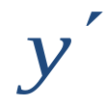
一、隐函数的导数
若由方程
可确定 y 是 x 的函数 ,
则称此
函数为隐函数 .
由
表示的函数 , 称为显函数 .
例如,
可确定显函数
可确定 y 是 x 的函数 ,
但此隐函数不能显化 .
隐函数求导方法:
两边对 x 求导( 注意 y = y(x) )
(含导数 的方程)

Slide 3



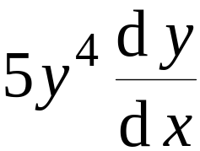
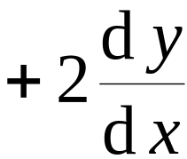



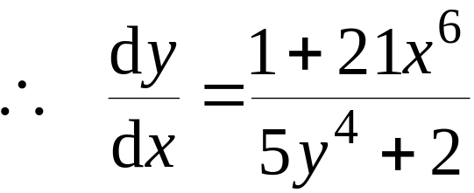

例1. 求由方程
确定的隐函数
在 x = 0 处的导数
解: 方程两边对 x 求导
得
因 x = 0 时 y = 0 , 故

Slide 4



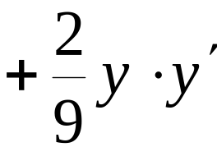
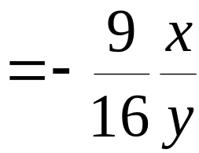
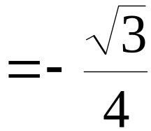

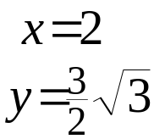
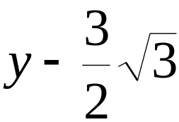
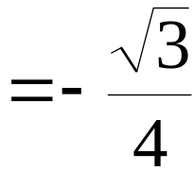


例2. 求椭圆
在点
处的切线方程.
解: 椭圆方程两边对 x 求导
故切线方程为
即

Slide 5
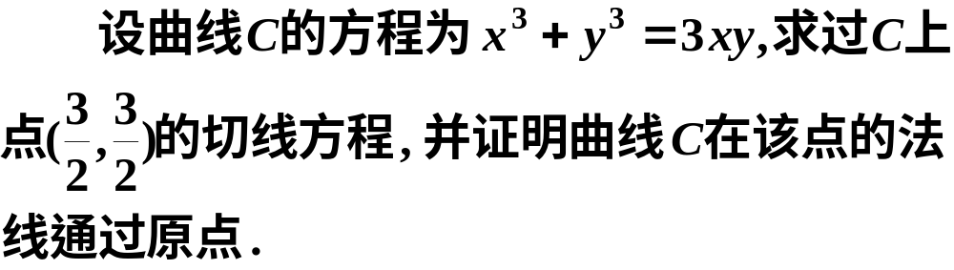


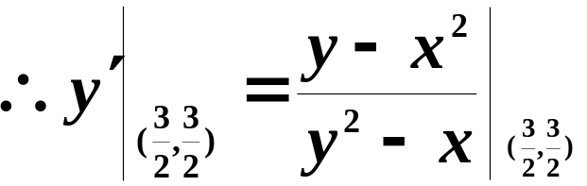

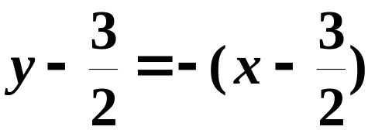

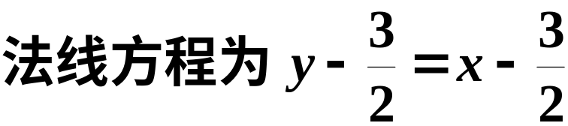

例2
解
所求切线方程为
显然通过原点.

Slide 6


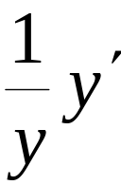
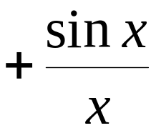

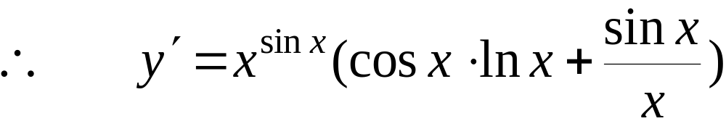
例3. 求
的导数 .
解: 两边取对数 , 化为隐式
两边对 x 求导

Slide 7
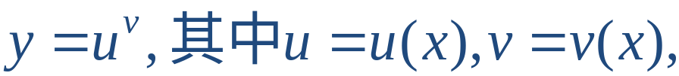

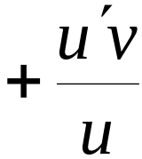

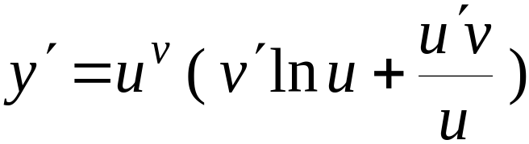
说明:
1) 对幂指函数
可用对数
求导法求导 :

Slide 8

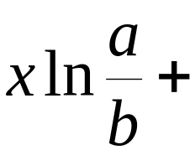



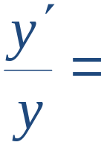
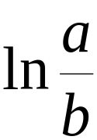
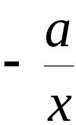
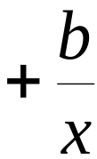




2) 有些显函数用对数求导法求导很方便 .
例如,
两边取对数
两边对 x 求导

Slide 9
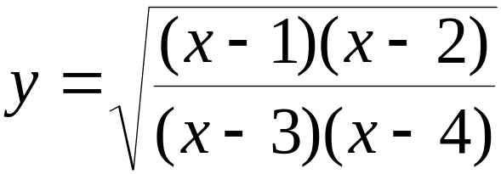
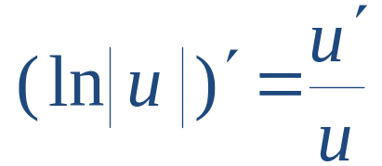
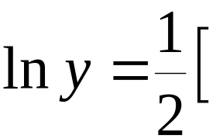


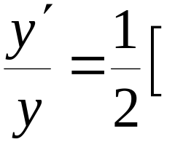
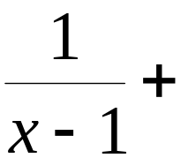
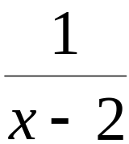
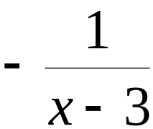
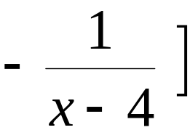

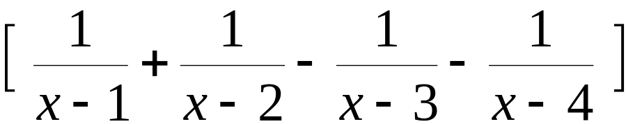
又如,
两边取对数
对 x 求导

Slide 10



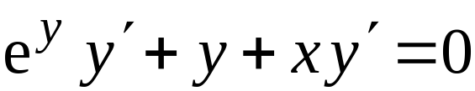
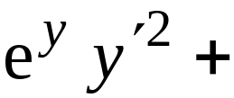
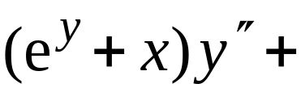



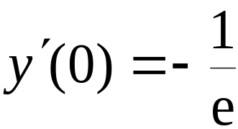
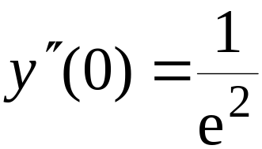
例4. 设
由方程
确定 ,
求
解:
方程两边对 x 求导,
得
①
再求导, 得
②
当
时,
故由 ① 得
再代入 ② 得

Slide 11




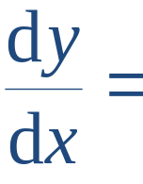
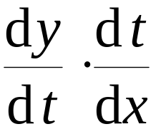
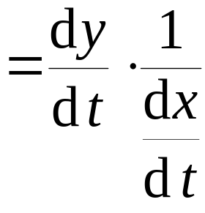
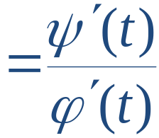

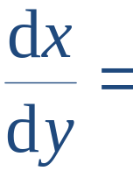
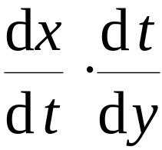
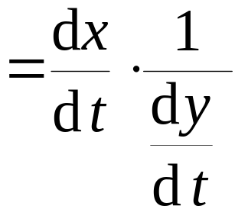
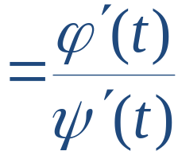
二、由参数方程确定的函数的导数
若参数方程
可确定一个 y 与 x 之间的函数
关系,
可导, 且
则
时, 有
时, 有
(此时看成 x 是 y 的函数 )

Slide 12


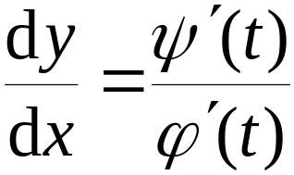
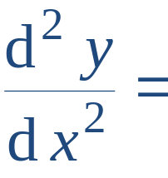
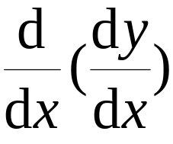









若上述参数方程中
二阶可导,
且
则由它确定的函数
可求二阶导数 .
利用新的参数方程
,可得
记

Slide 13








例5
解

Slide 14










例6. 设
?
, 且
求
解:

Slide 15














例7. 设由方程
确定函数
求
解: 方程组两边对 t 求导 , 得
故

Slide 16
内容小结
1. 隐函数求导法则
直接对方程两边求导
2. 对数求导法 :
适用于幂指函数及某些用连乘,
连除表示的函数
转化
3. 参数方程求导法
极坐标方程求导
求高阶导数时,从低到高每次都用参数方程求导公式

Slide 17

作业
P108
1(1)(3) ; 2 ; 3 (4) ;
4 (1) ; 5 (2) ; 6 ;
7(2) ; 8 (1) ; 10 ;
第五节

